Slide 1
ترنيمة: أسير في الطريق وحدي

Slide 2
أسير في الطريق وحدي
أبتغي حب الإله
تحت ظل الرب أمشي
تاركاً كل الحياه

Slide 3
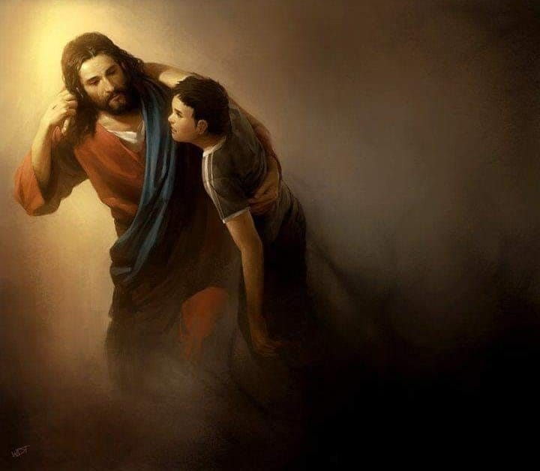
أنت يا رب معيني
وسط ضيقي و الآلام
أنت يا إلهي شبعي
تملأ القلب سلام

Slide 4
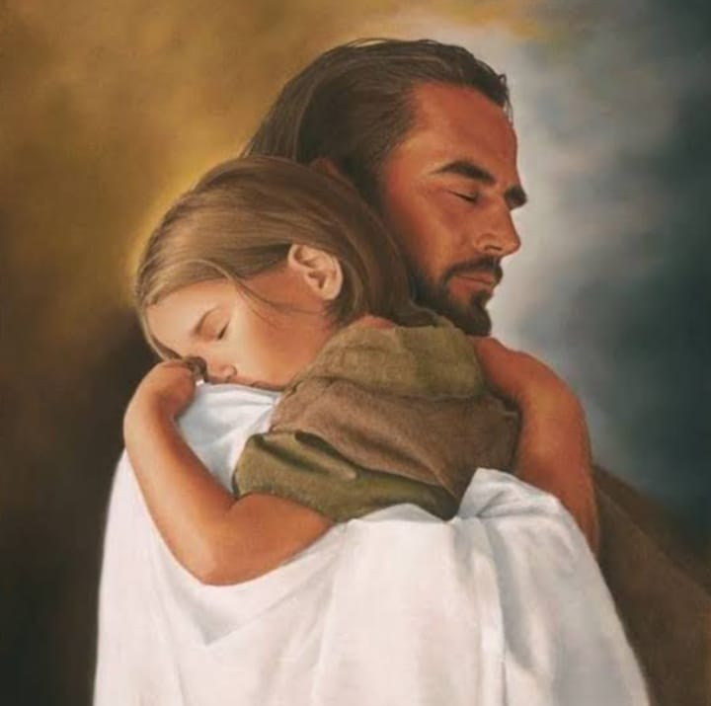
قلبي يا رب يتوق
أن يكون قربك
و حياتي لك أهدي
و النفس اسلمتك

Slide 5
أنت يا رب معيني
وسط ضيقي و الآلام
أنت يا إلهي شبعي
تملأ القلب سلام

Slide 6
إن ذراعك تحمينا في وسط ضيقنا و الأتون
نأتي إليك فتروينا
يا أيها القلب الحنون

Slide 7
أنت يا رب معيني
وسط ضيقي و الآلام
أنت يا إلهي شبعي
تملأ القلب سلام

